Slide 1




Slide 2

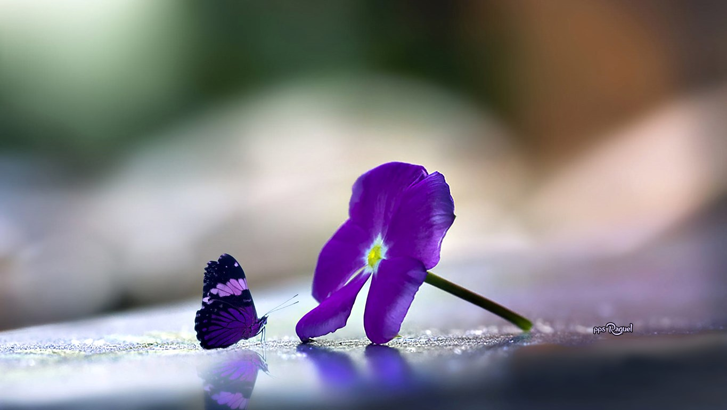

Slide 3
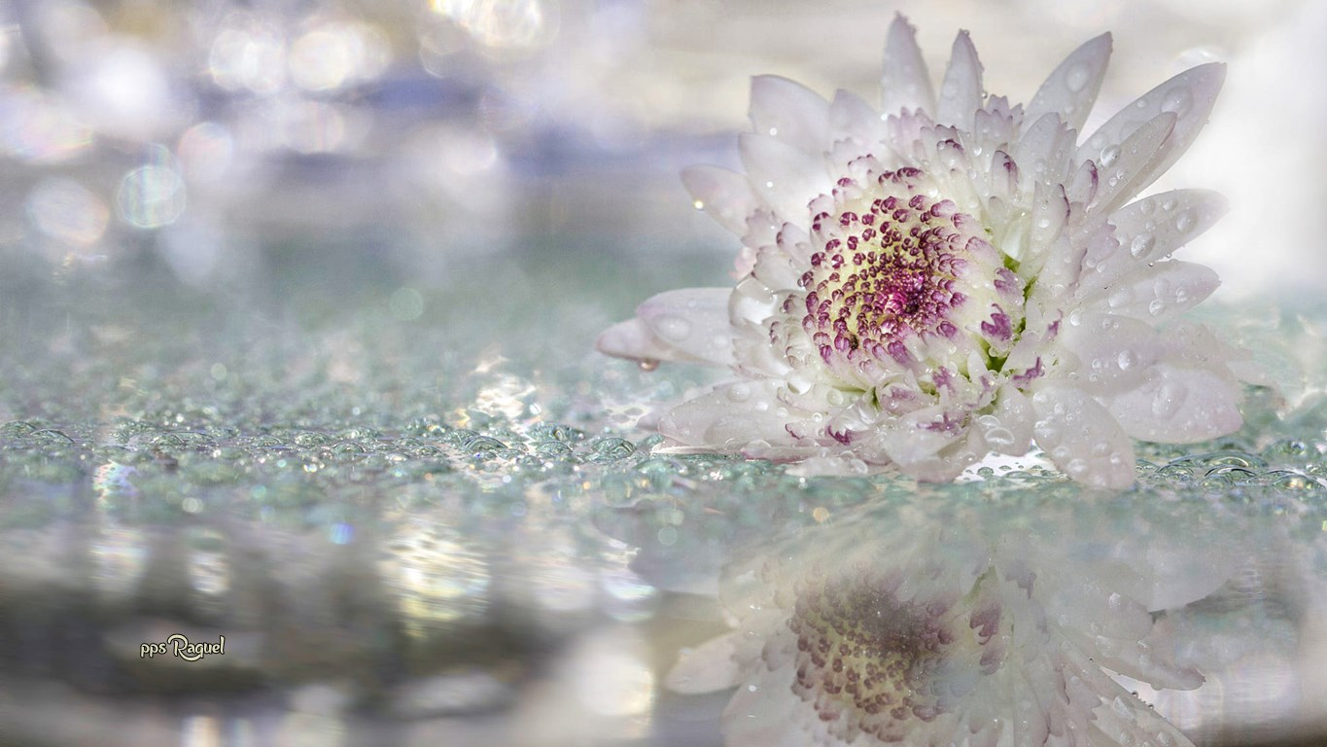

Slide 4

En este camino llamado Vida he cruzado terrenos estériles, desiertos, pantanos y he tendido puentes entre acantilados

Slide 5


Slide 6
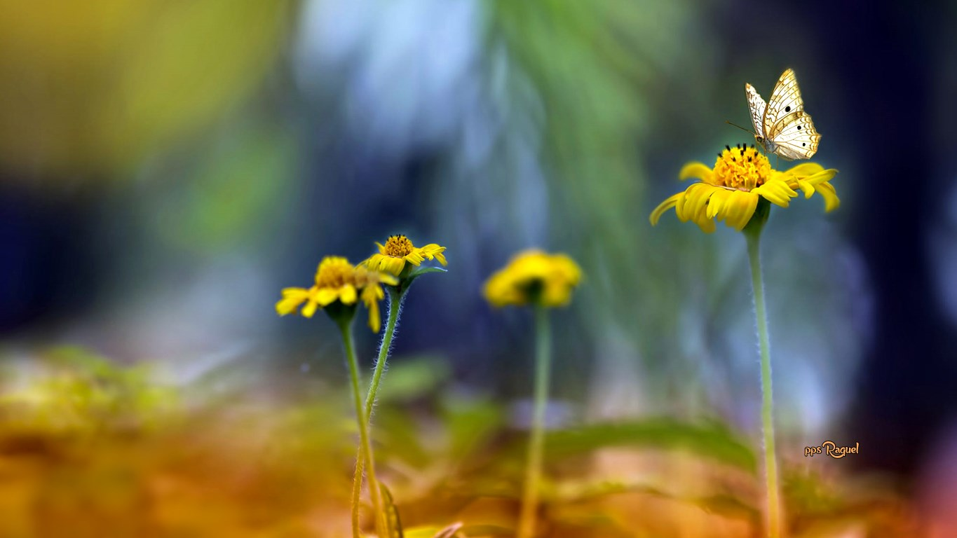

Slide 7
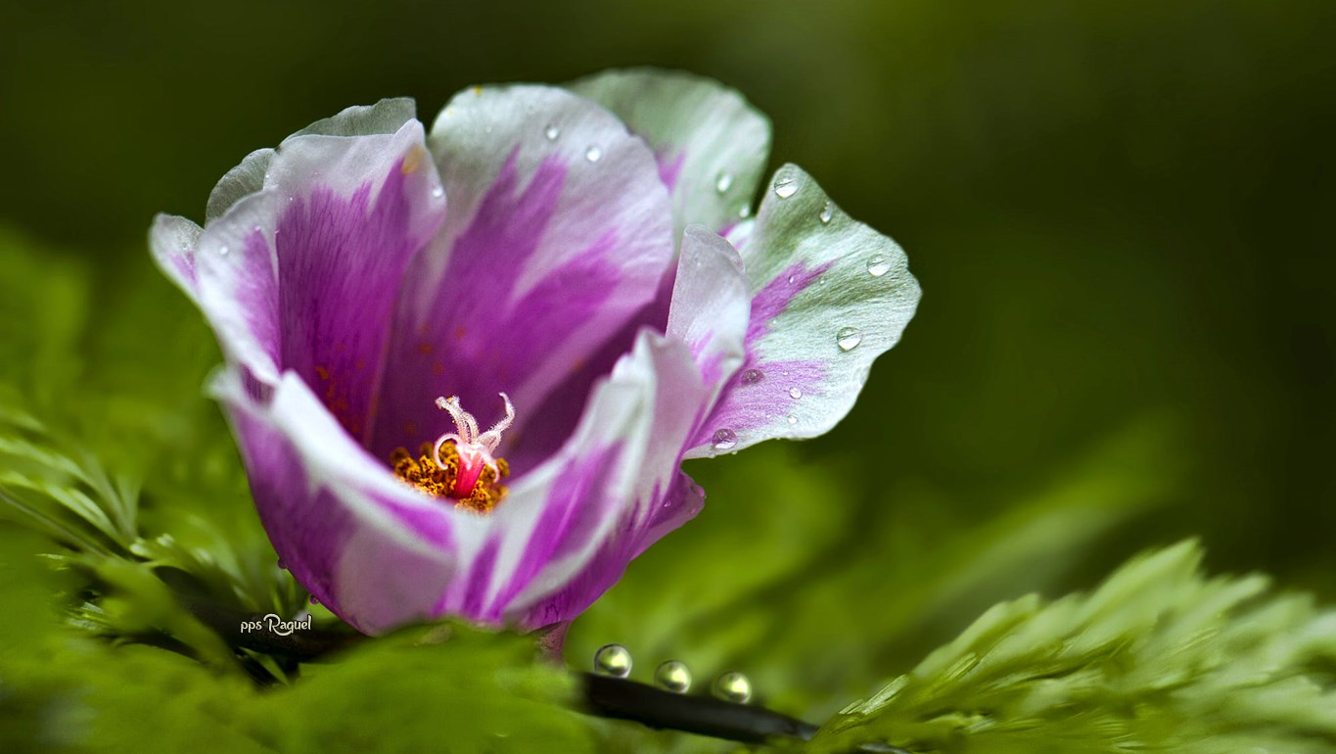

Slide 8
He danzado de puntillas y me he deslizado por senderos de flores silvestres

Slide 9


Slide 10
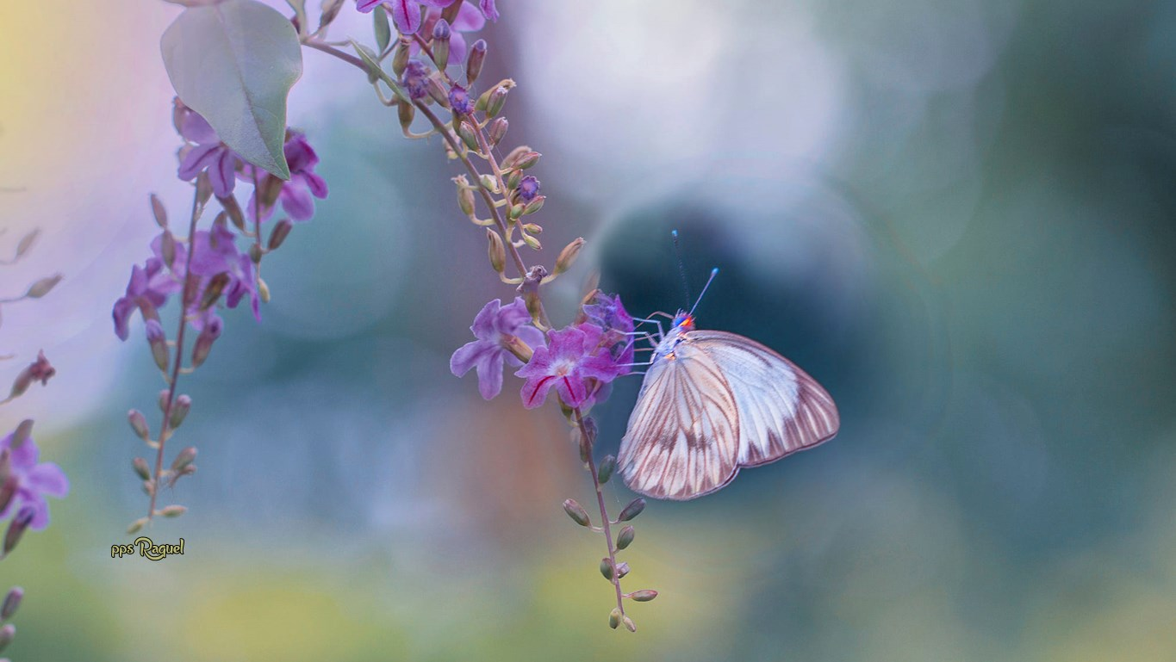

Slide 11
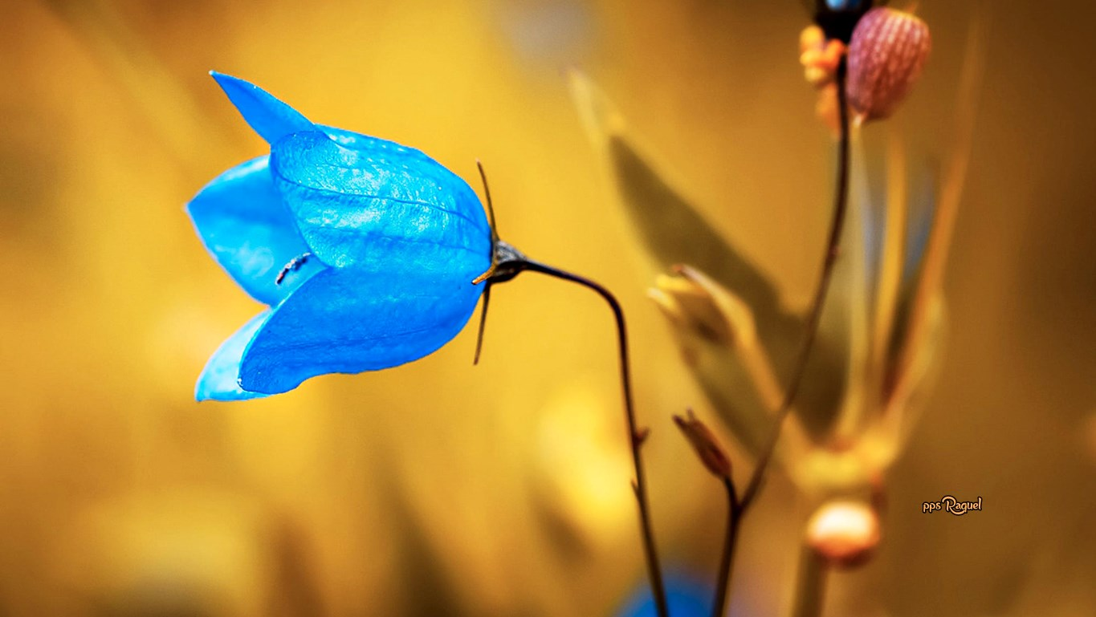

Slide 12
He pisado fuerte sobre el asfalto abrasador y extraído espinas de mis pies doloridos.
Pero en todo momento y en cada tramo, mi Alma ha florecido

Slide 13
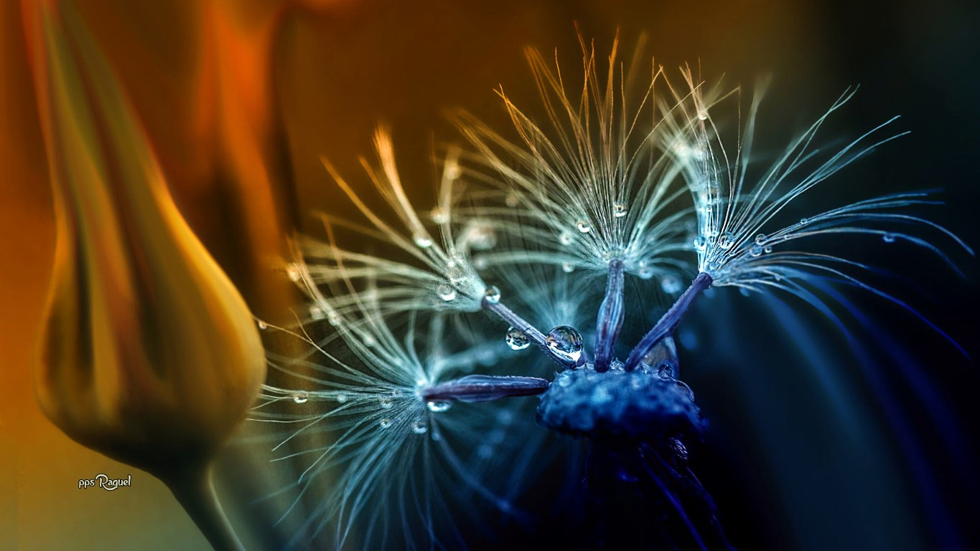

Slide 14
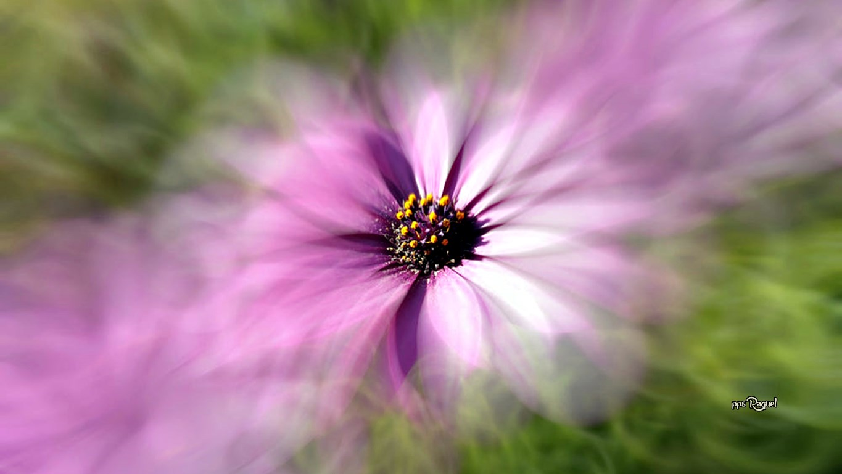

Slide 15


Slide 16
Tal vez te preguntes qué es necesario para superar cada prueba y te pierdas en respuestas sin sentido

Slide 17


Slide 18


Slide 19
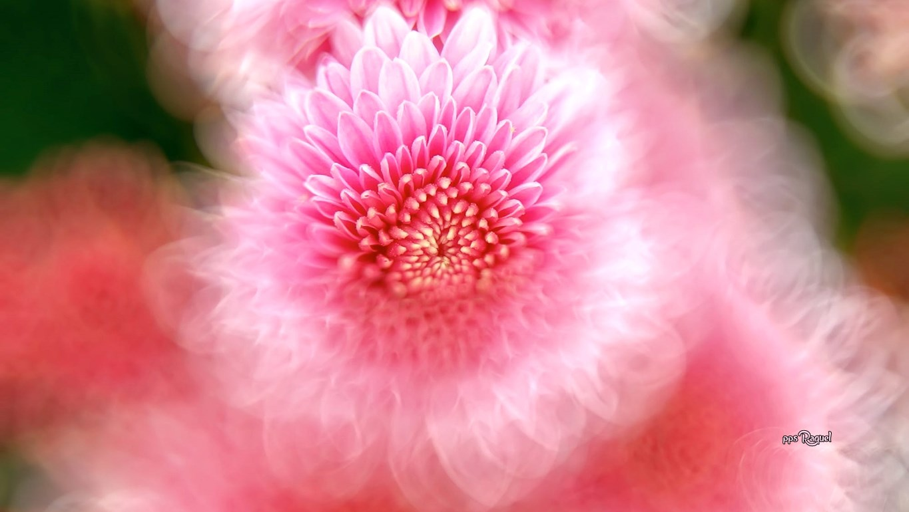

Slide 20
Cuando se cuida una flor, se le procura lo necesario para que no pierda su esplendor ¿cierto? y puede que por épocas deje caer sus pétalos para florecer, después más hermosa

Slide 21


Slide 22


Slide 23


Slide 24
Si eres consciente de que, absolutamente todo lo que te acontece es una oportunidad para tu crecimiento, favorecerás la evolución de tu Alma, dirigiéndote hacia el único propósito que te llenará plenamente ser un Espíritu Bueno

Slide 25


Slide 26
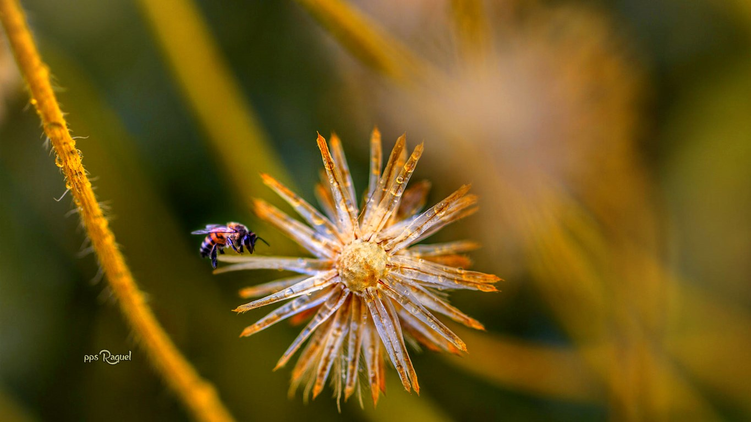

Slide 27
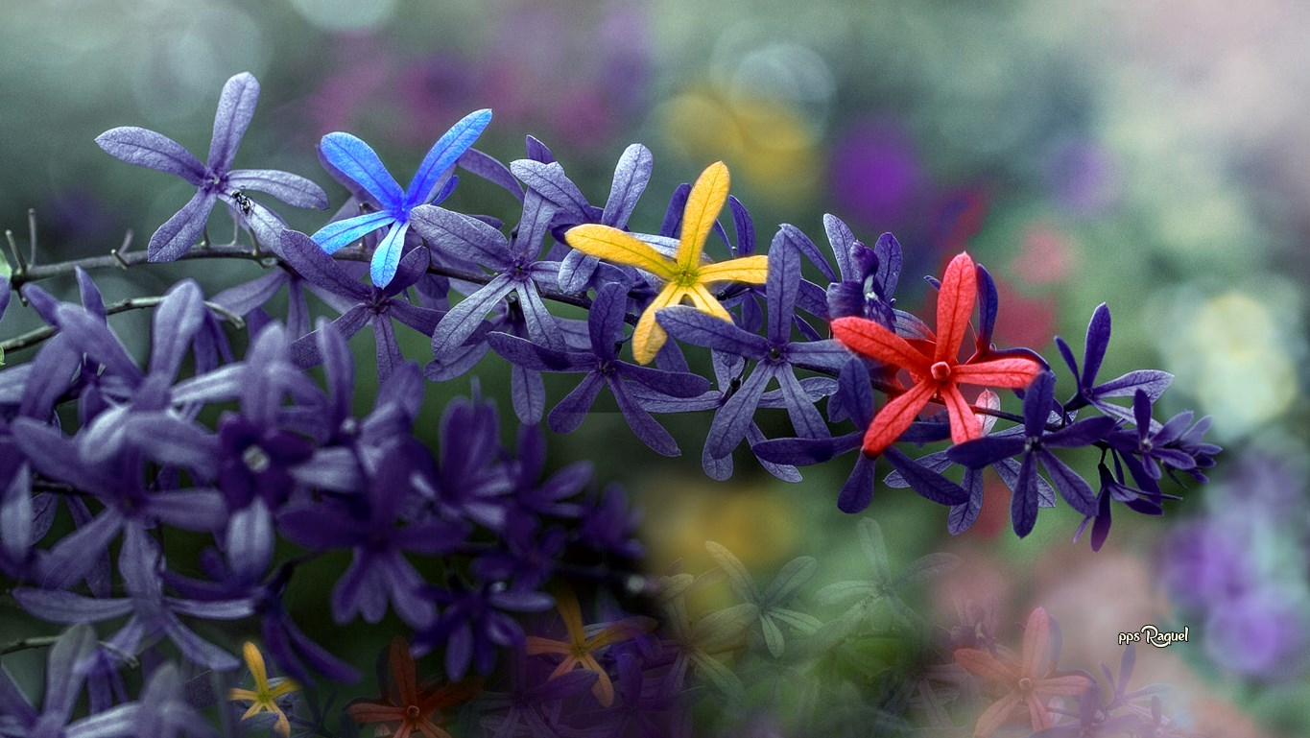

Slide 28
¿Quién puede detener gaviotas en pleno vuelo?

Slide 29


Slide 30


Slide 31
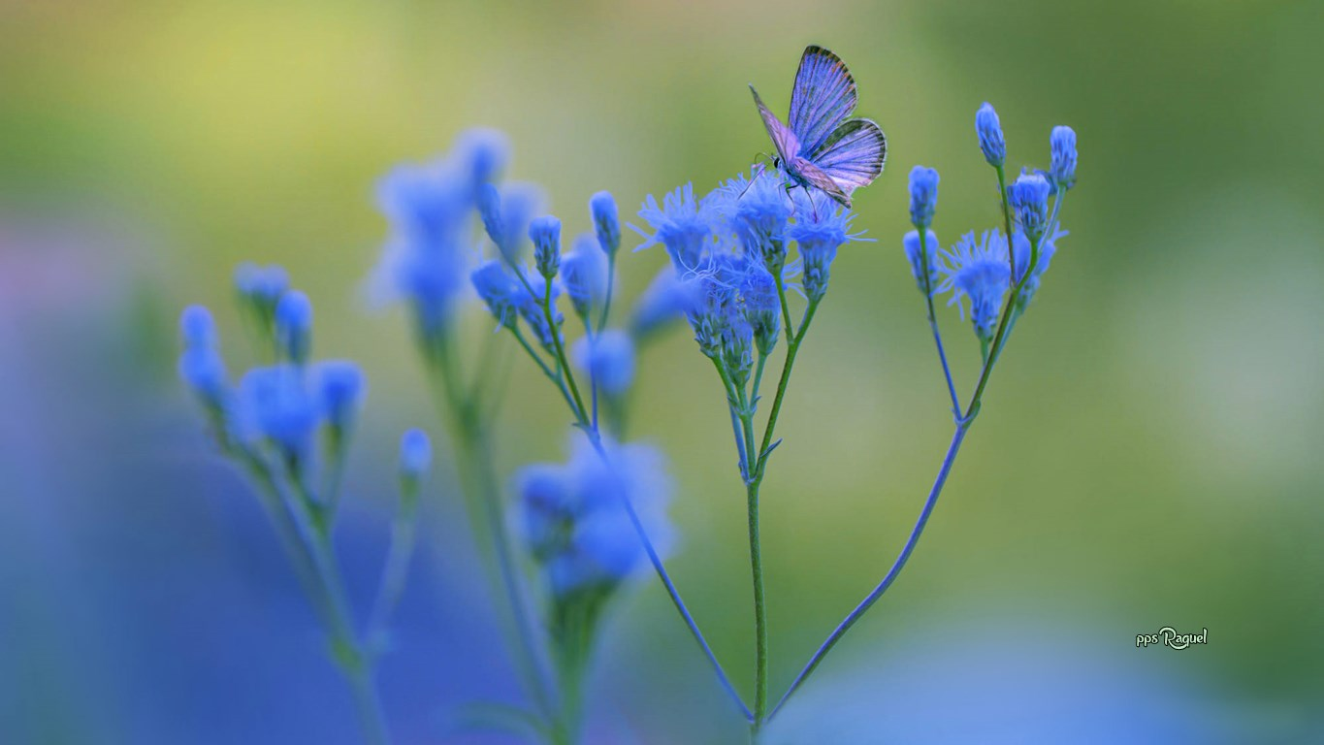

Slide 32
Avanza, alma, y tras cada ataque o caída, florece de nuevo

Slide 33
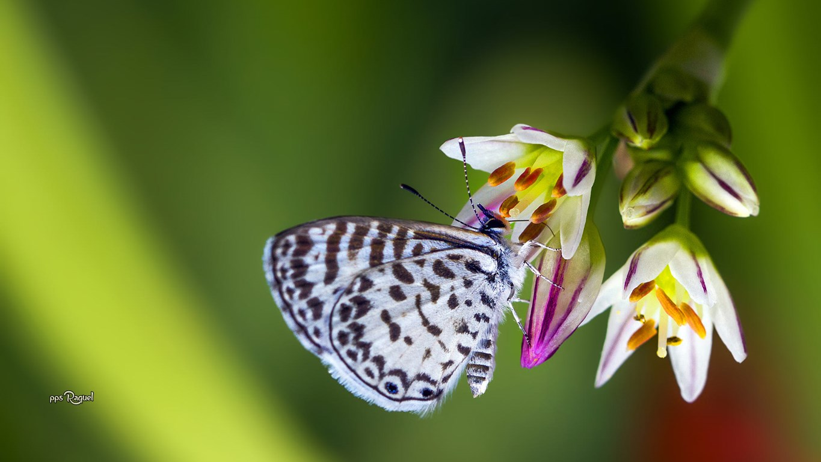

Slide 34
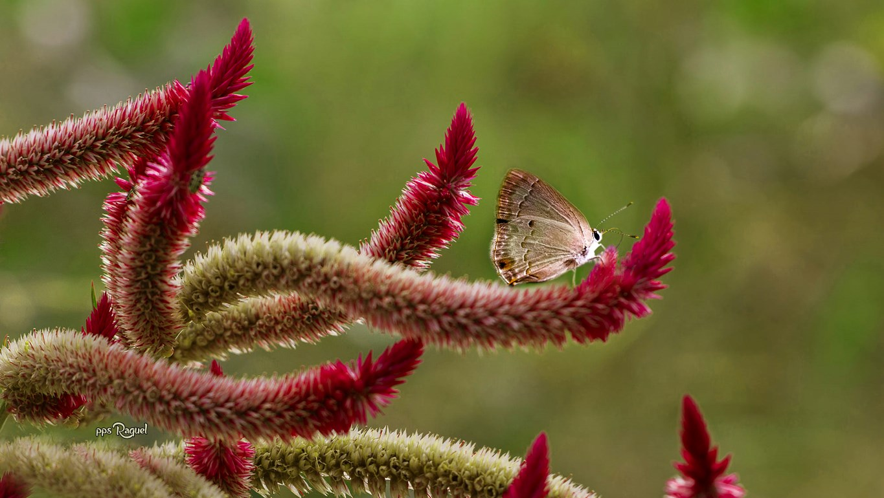

Slide 35


Slide 36
Siempre habrá quien aprecie tu belleza. Esa que no se compra, esa que no engaña, esa que es auténtica, esa que se expande inundando con su brillo todo lo que toca, esa que nace de lo más profundo de tu ser

Slide 37
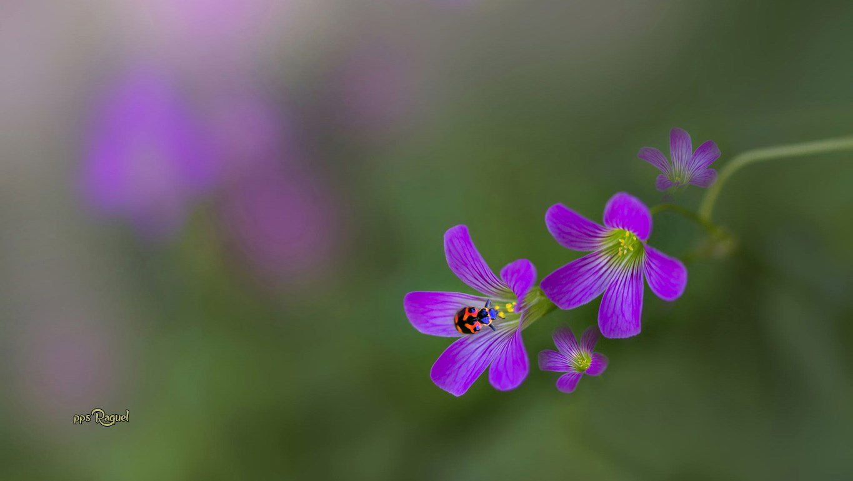

Slide 38
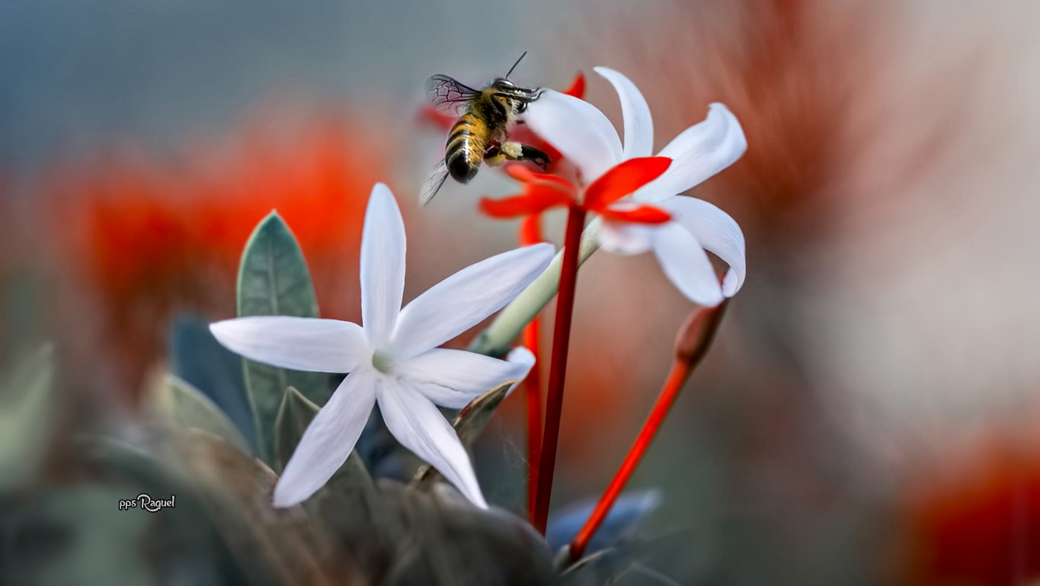

Slide 39


Slide 40
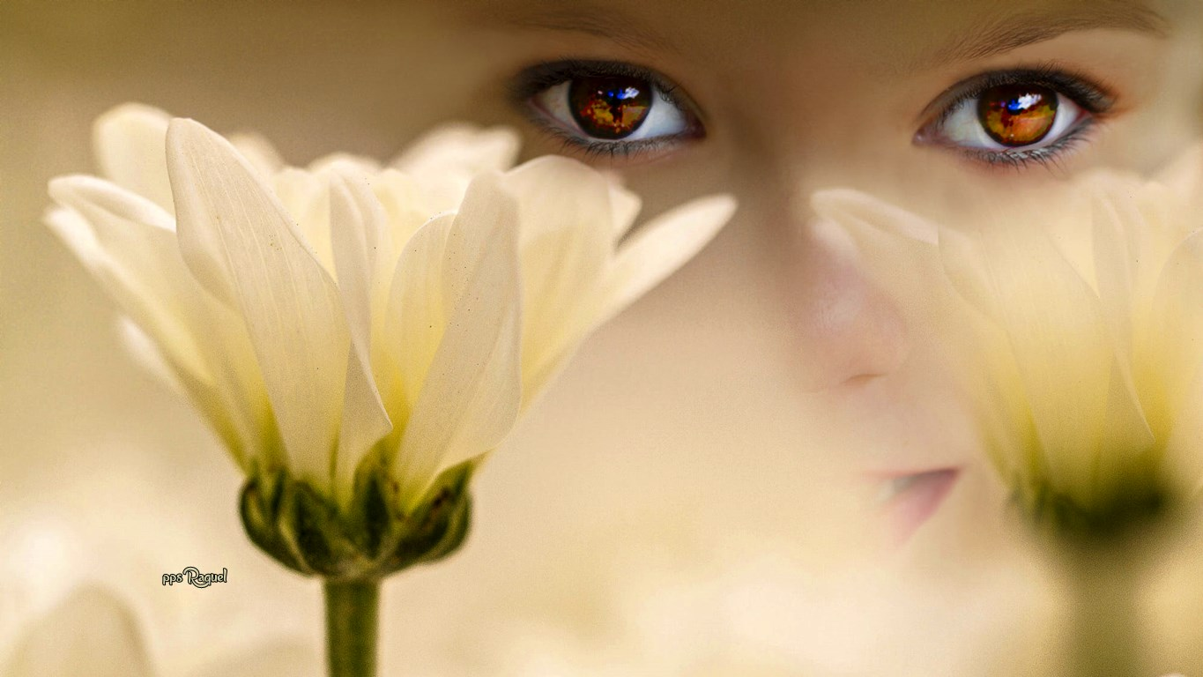


Slide 41









¿Te ha gustado?
Puedes ver más entrando
Aquí
Además puedes recibir powerpoints en tu correo electrónico suscribiéndote aquí:
Esta presentación powerpoint ha sido creada y compartida única y exclusivamente para mispps.com

